Slide 1
La noción de calidad en las encuestas de evaluación de impacto
Métodos de evaluación de impacto y levantamiento de encuestas
Instituto de Desarrollo Agropecuario (INDAP)
Banco Interamericano de Desarrollo (BID)
Santiago, 28 de agosto de 2025

Slide 2
Productor | Puntaje Postulación | Tratamiento (T) | Rendimiento Post
A | 71 | 1 | 68
B | 69 | 0 | 55
C | 72 | 1 | 70
D | 68 | 0 | 54

Slide 3
Una historia real
La Encuesta Integrada de 2007 en Yemen tuvo un muy buen cuestionario, con un sólido núcleo sobre consumo y con módulos sobre agricultura, salud, educación, etc.
El diseño muestral también era sólido.
El tamaño de la muestra era de 14.400 hogares – 1.200 por mes.
El ingreso de los datos fue rápido.
La información estuvo disponible semanas después de la terminación del trabajo de campo.
Evaluamos la calidad de los datos antes de iniciar los análisis
Esto es lo que encontramos

Slide 4
Evolución de indicadores claves
Mes de encuesta | Nro de hogares que reportaron enfermedades | Nro de hogares que reportaron actividad agrícola | Nro de cultivos reportados | Nro de hogares que reportaron actividad pecuaria
1 | 1,645 | 572 | 1,352 | 563
2 | 1,362 | 503 | 1,299 | 530
3 | 996 | 507 | 1,421 | 502
4 | 898 | 486 | 1,469 | 504
5 | 816 | 436 | 1,243 | 464
6 | 691 | 477 | 1,442 | 465
7 | 625 | 465 | 1,338 | 494
8 | 658 | 439 | 1,264 | 433
9 | 769 | 433 | 1,244 | 428
10 | 858 | 468 | 1,227 | 436
11 | 743 | 399 | 1,165 | 411
12 | 693 | 356 | 1,133 | 440

Slide 5
¿Qué había sucedido?
Una epidemia en retroceso
La morbilidad disminuyó como resultado de una intervención de salud exitosa
Factores estacionales
Menos consultas, como resultado de una política de recuperación de costos
Alguna otra cosa

Slide 6
El sueño terminó en pesadilla
De hecho, estos son todos indicadores de un trabajo de campo de mala calidad

Slide 7





La noción de calidad total
Instrumentos
La integración de
el diseño muestral,
el cuestionario y los instrumentos,
La gestión del trabajo de campo
y la gestión de los datos
con el fin de entregar a los analistas
Una base de datos fiable
En tiempo oportuno
Muestreo
Gestión
de datos
Recolección
de datos
Los datos pierden valor si no representan la realidad del momento
El producto final

Slide 8
El personal de campo
(Encuestadores y supervisores)
Llamado a candidatos
Preselección con base en perfiles
Capacitación
Selección y aprobación
Contratación

Slide 9
Preselección de candidatos
Preseleccionar más de los necesarios, para
  Tener la posibilidad de elegir
  Disponer de una reserva estratégica
Precauciones
  No presumir que la experiencia previa en otras encuestas es suficiente
  Cuidado con los candidatos subcalificados
  Cuidado con los candidatos sobrecalificados
  Ciertos candidatos podrían ser contraindicados (ej., extensionistas)
Asegurarse de que los candidatos comprendan el contexto de la encuesta y las condiciones de trabajo
  Horarios de trabajo inusuales
  Período de recolección extendido
  Inclemencias climáticas, trabajo en áreas rurales, etc.

Slide 10
Capacitación
Es el quizás el aspecto más subestimado del diseño
  Salvo raras excepciones, debería medirse en semanas, no en días
Los encuestadores experimentados también deben ser entrenados
Componentes de la capacitación
  Sesiones académicas
  Ejercicios en aula (simulacros de entrevista, viñetas, etc.)
  Práctica de campo
  Evaluaciones frecuentes
Entrenar a más de 30 implica
  Sesiones paralelas
  Entrenamiento de capacitadores
  Logística más complicada

Slide 11
Organización del levantamiento
Debe tener en cuenta las especificidades de la encuesta
  Distribución de la muestra en el tiempo y el espacio
  Modo de encuesta (PAPI, CAPI, CATI, CAWI, etc.)
  Requerimientos del trabajo en equipos
Consiste de
  Un plan de encuesta
  (Qué equipo visita cada lugar, y cuándo)
  Un plan de trabajo
  (Qué hace cada equipo en cada lugar, y cuánto tiempo requiere)
Debe considerar el control de calidad

Slide 12


El plan de trabajo
Qué hace el equipo en cada lugar y cuánto tiempo requiere
Puntos a considerar:
Composición del equipo (encuestadores, supervisor, etc.)
Dispersión geográfica en los puntos de muestra
¿Es necesario muestrear en cada punto?
¿Cuánto dura la entrevista?
¿Cuántas visitas se requieren, incluyendo persuasión, correcciones, etc.?
Reposo
Traslado al próximo punto de muestra
¡Cuidado con los extremos!
Escenario optimista
Escenario pesimista

Slide 13
El plan de encuesta
Qué equipo visita cada lugar, y cuándo
Puntos a considerar:
El plan de trabajo
El número de puntos de muestra
Tiempo total disponible
Distribución espacial y temporal de la muestra
Número de equipos de campo
Restricciones externas
(Clima, vacaciones, fiestas, seguridad, calendario del proyecto evaluado)
¡Cuidado con los extremos!
Escenario optimista
Escenario pesimista

Slide 14
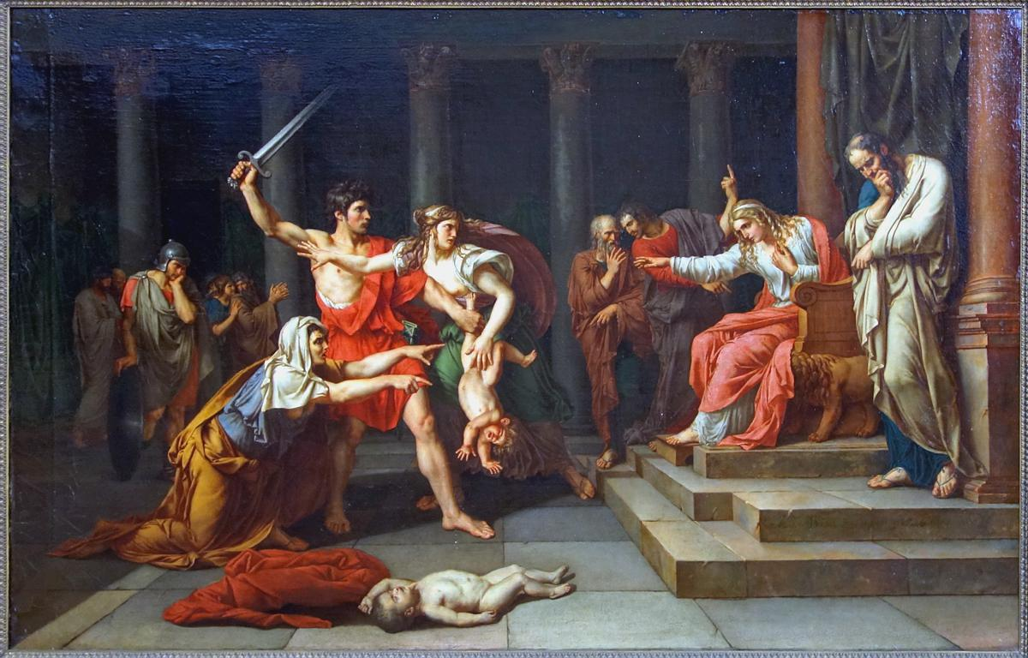
¿Qué es mejor?
¿Movilizar poca gente durante un tiempo suficiente, para tener datos de calidad? o
¿Movilizar a mucha gente por poco tiempo, para tener datos oportunos?

Slide 15
El plan de encuesta
Qué equipo visita cada lugar, y cuándo

Slide 16
Un mal plan de encuesta
Verano
Invierno
Primavera
Otoño

Slide 17
Un mejor plan de encuesta
Equipo 1
Equipo 2
Equipo 3
Equipo 5
Equipo 4

Slide 18
Mejor aún (si es posible)
Equipos 1, 2 y 3
Equipos 4 y 5
Muestras interpenetrantes (Mahalanobis,1953)

Slide 19
Las claves del control de calidad del levantamiento de datos
Integración de controles informáticos
Supervisión en campo
Monitoreo centralizado de indicadores de calidad
Auditoría de audio

Slide 20
Integración de controles informáticos
Las primeras experiencias datan de hace más de cuatro décadas
  Côte d’Ivoire (1983), con PCs IBM, impresoras portátiles, grupos electrógenos y programación ad-hoc
El material y los programas han evolucionado
  Hoy día se usan habitualmente tabletas Android, con programas apoyados en plataformas como SurveyCTO, CSPro o Survey Solutions
Pero los desafíos son los mismos
  Hacer un cuestionario electrónico es muy fácil
  Hacer un buen cuestionario electrónico puede ser muy difícil, toma tiempo y requiere numerosas pruebas

Slide 21
Supervisión humana
Revisitas de control
Otras acciones
El supervisor revisita algunas unidades
encuestadas y repite algunas preguntas
No demasiadas unidades,
no demasiadas preguntas,
pero seleccionadas aleatoriamente
No más de 20 minutos
Antiguamente, el supervisor llevaba consigo el cuestionario de papel que había completado previamente el encuestador
Hoy, debería hacerlo con un cuestionario CAPI específicamente elaborado para esto – no con el CAPI del encuestador
En esto el computador no ha podido superar al ser humano
Observación directa de entrevistas
Subsanar defectos de la capacitación
Fomentar el espíritu de equipo
Acciones administrativas (gestión de viáticos, combustible, etc.)
Casi todas están en vías de extinción

Slide 22
No-respuesta
¿Cuál de estas acciones es la mejor solución para la no respuesta
  Reemplazar a las unidades que no responden por unidades similares
  Aumentar el tamaño de la muestra para compensar
  Usar fórmulas de corrección
  Usar técnicas de imputación (hot-deck, cold-deck, warm-deck, etc.) para simular las respuestas que faltan
¡Ninguna de esas acciones es una solución!
  Lo peor de la no-respuesta no es la reducción de la muestra
  Lo peor es el sesgo de selección
La mejor forma de abordar la no respuesta es prevenirla
  Algunas de las acciones anteriores pueden tener un valor preventivo

Slide 23
Capacitación
Motivación
Plan de encuesta
Calificación
Encuestador
Plan de trabajo
No respuesta
Disponibilidad
Cuestionario
Entrevistado
Socioeconómico
Fatiga
Muestras biológicas
Motivación
Demográfico
Proxy
Fuente: “Some factors affecting Non-Response.” by R. Platek. 1977. Survey Methodology. 3. 191-214

Slide 24
Monitoreo de indicadores de calidad
Barbados Survey of Living Conditions
Cantidad de alimentos registrados, por encuestador y quincena
La tasa de no-respuesta es quizás el indicador más importante

Slide 25
Los buenos incentivos también funcionan
(Barbados Survey of Living Conditions 2016)
Comienza la rifa

Slide 26

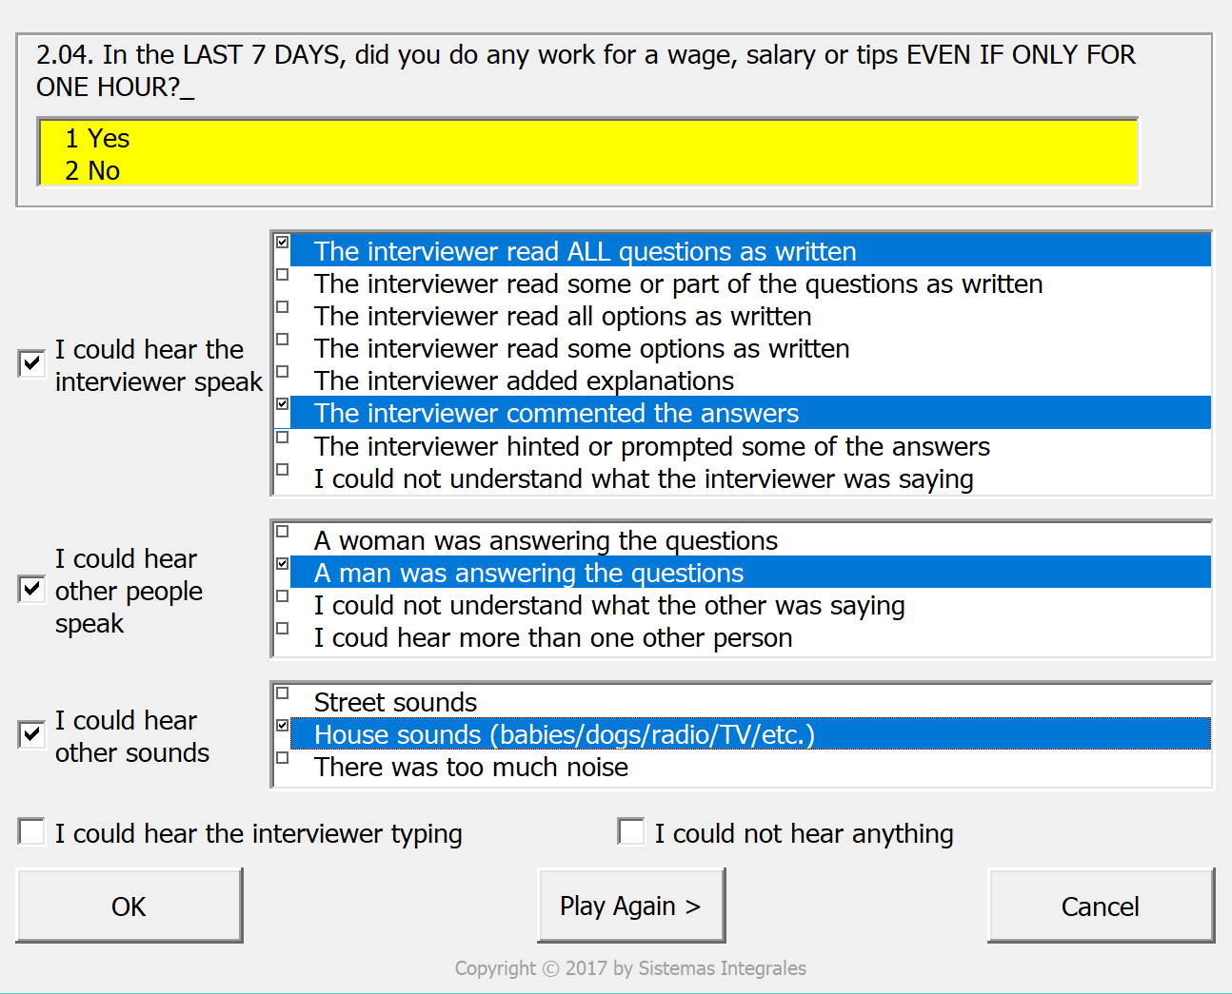
Auditoría de audio
Guyana Labor Force Survey
La aplicación CAPI graba algunas preguntas de algunas entrevistas. No muchas, pero elegidas aleatoriamente
Los auditores califican la calidad del diálogo, y registran la respuesta si pueden oírla
La verificación cruzada con la respuesta registrada por el encuestador es automática

Slide 27
La “limpieza” de datos
Es larga y frustrante
→ Los datos pierden su relevancia para la política
No garantiza la calidad
En el mejor de los casos, converge a una base consistente,
pero que no representa necesariamente la realidad
Involucra una miríada de decisiones,
generalmente indocumentadas
→ Los usuarios y el público desconfían de los datos

Slide 28
Finalmente, algunas (pocas) palabras sobre muestreo
La teoría nos dice mucho sobre el error muestral
Pero muy poco sobre los errores no muestrales
El error muestral (casi siempre) se reduce al aumentar el tamaño de la muestra
Pero los errores no muestrales (casi siempre) aumentan
El muestreo aleatorio simple (MAS) sería (casi siempre) lo mejor
Pero, en la práctica, los diseños son (casi siempre) más complejos
(muestras estratificadas, multietápicas, etc.)
Y los errores muestrales (casi siempre) son mayores que los del MAS
(eso se llama efecto de diseño)
El diseño de encuestas para evaluación de impacto debe afrontar los desafíos de cualquier encuesta
Y varios desafíos adicionales
Uno de ellos es especificar el tamaño del efecto esperado de la intervención

Slide 30
Puntos sueltos
Abuso del No Sabe / No Responde
Validez interna y externa. Sesgos de selección

